Slide 1
Hello There こんにちは！

Slide 2
本は わたしの 友達みたい な ものです。
本は わたしの 友達みたい な ものです。
自己紹介
名前：パンセイ アデル・コダリ →パンセイ
出身：エジプト
学歴： 2018年9月〜2023年7月 (カイロ- ズウェイル だいがく)
航空宇宙工学 学士
2024年1月〜2026年3月 (サウジアラビア- キング・ファハド石油・鉱物大 学（せきゆ・こうぶつ だいがく）
航空宇宙工学 修士（制御専攻）
趣味は、絵 と イラストを 描きます。をかくことと本を読むことです
本は わたしの 友達みたい な ものです。
Notes:
gakureki (education)
2018 nen 9 gatsu ~ 2023 nen 7 gatsu kokuu uchuu kougaku gakushi
2024 nen 1 gatsu ~ 2026 nen 3 gatsu kokuu uchuu kougaku shuushi (seigyo senkou)

Slide 3
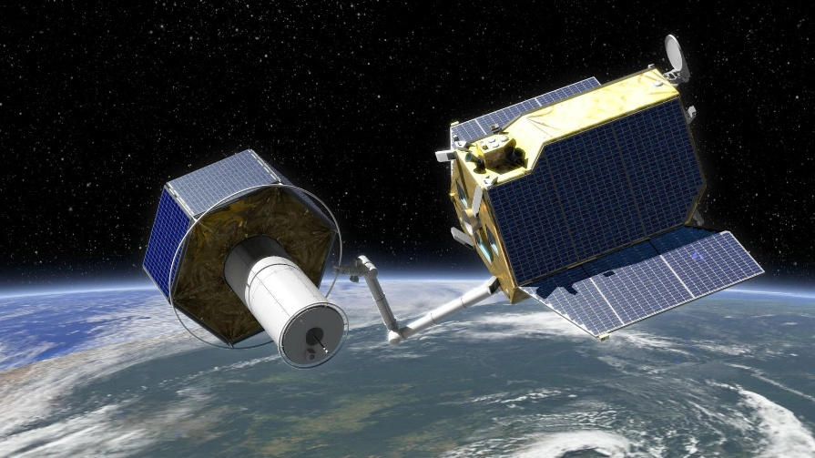
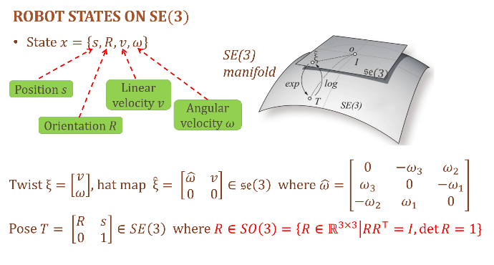
これまでのプロジェクト
1) スペースマニピュレーター
On-orbit Operations:
Space ミッション:
目標
部品交換 ぶひんこうかん
デブリ除去 じょきょ
ものを修理したりし(Repair)
Approach
Pre-capture (そくど)
Capture
Post-capture
Skills learned (MATLAB)
Trajectory Generation
Contact Modeling
Robotics Toolbox
Forward and inverse dynamics
Tracking Controller
MATLAB simulation of multi-body system
Base + robotic arm + end-effector
Unified controller for all mission phases
Notes:
Space mission debris (taishou) no hokaku tami ni uchuu de tsukau robotto aamu desu Yon tsu no feizu ga arimasu. Mazu approach o shimasu. Tsugi ni, taishou to onaji sokudo ni natte kara hokaku shimasu. Saigo ni, hokaku go wa deburi to robotto aamu to beesu ga awasatte, hitotsu no shisutemu to shite ugokimasu.
Taishou to onaji sokudo ni natte kara hokaku shimasu. Mokuhyou wa, misshon-chuu de onaji kontororaa o tsukau koto desu. Matlab de multi body sumulaton dekimasu ikutsu ka no rigid body
Repair
Component change
3) Debris/ non operational satellite removal
Uchuu de mukashi de on-orbit operations tatoeba…. extravehicular activity (astrounants)
Shikashi, sore wa totemo muzukashiku, kiken desu. Sono tame, robotto ga hitsuyou desu.
Kyou wa, uchuu robotto no seigyo ni tsuite setsumei shimasu.
Toku ni, kaiten shite iru taagetto o anzen ni tsukamaeru houhou o kenkyuu shimashita.
Mission flow is like
Mokuhyou wa, MATLAB de shimyureshon o tsukuru koto desu. Robotto aamu to beesu o issho ni seigyo shimasu.
Subete no misshon feezu de, onaji kontorora o tsukaimasu.
manabi koto ha
Kono kenkyuu de wa, hitotsu no seigyo houhou de, subete no koutei ni taiou dekiru shisutemu o teian shimashita.
In this research, I proposed a system that can handle all phases using one control method.
🌍 English
Today, I will explain control of space robots. In particular, I studied a method to safely capture rotating targets.
In this research, I proposed a system that can handle all phases using one control method.
🔤 Romaji
🌍 English

Slide 4
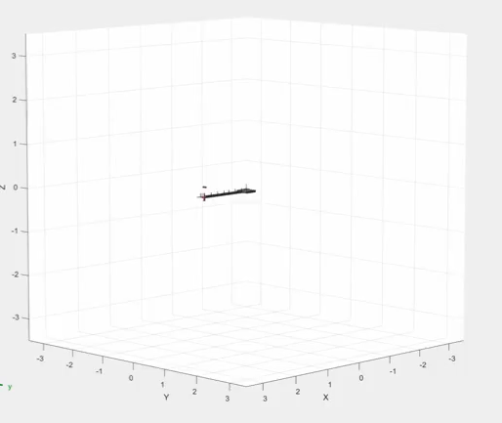
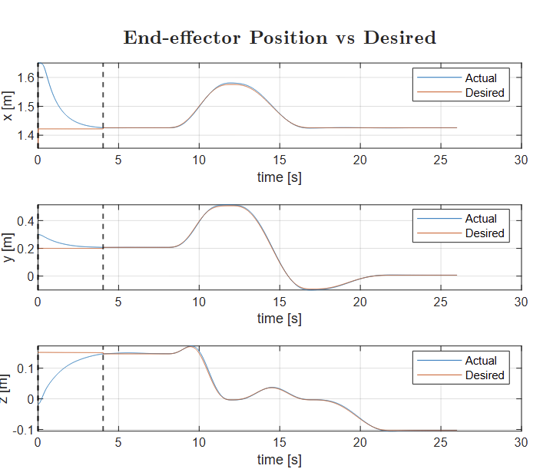
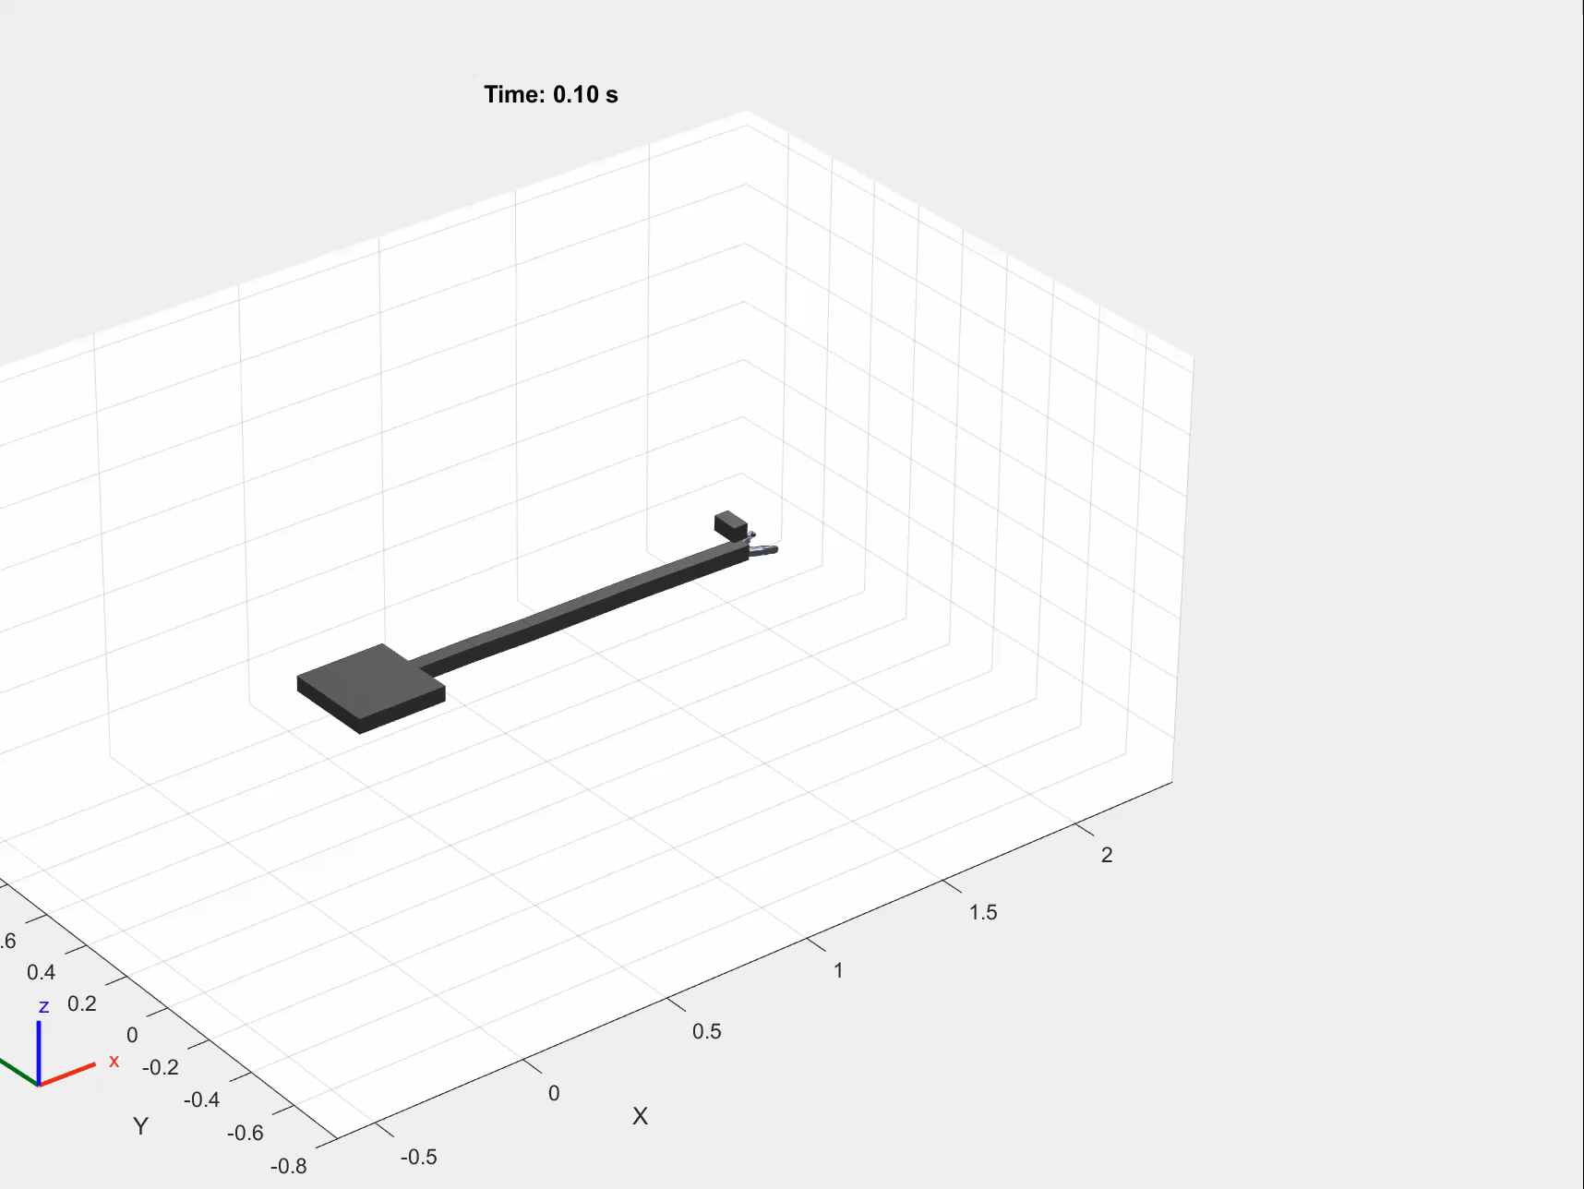
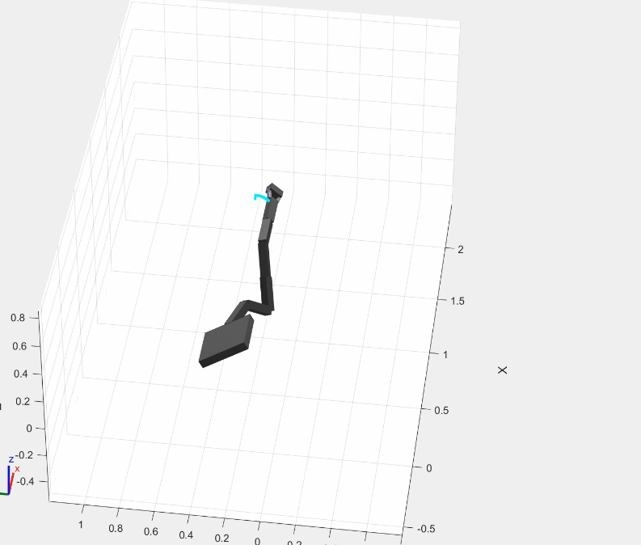
これまでのプロジェクト
Literature
My work
Notes:
Literature de regulation dake onaji controller tsukau koto ga arimasu demo watashi no contribution wa tracking controller extend desu

Slide 5
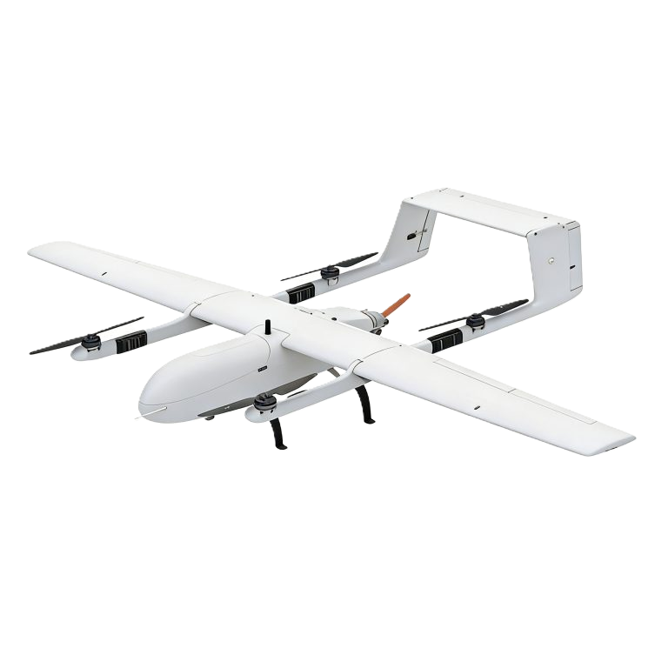
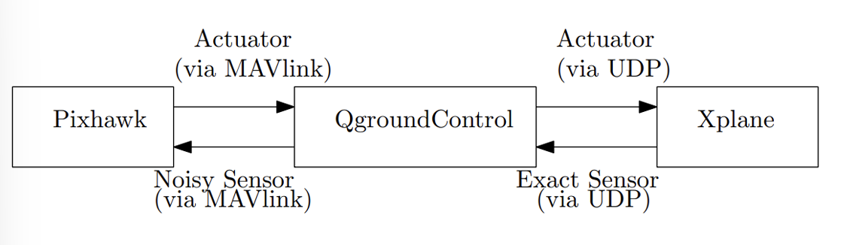
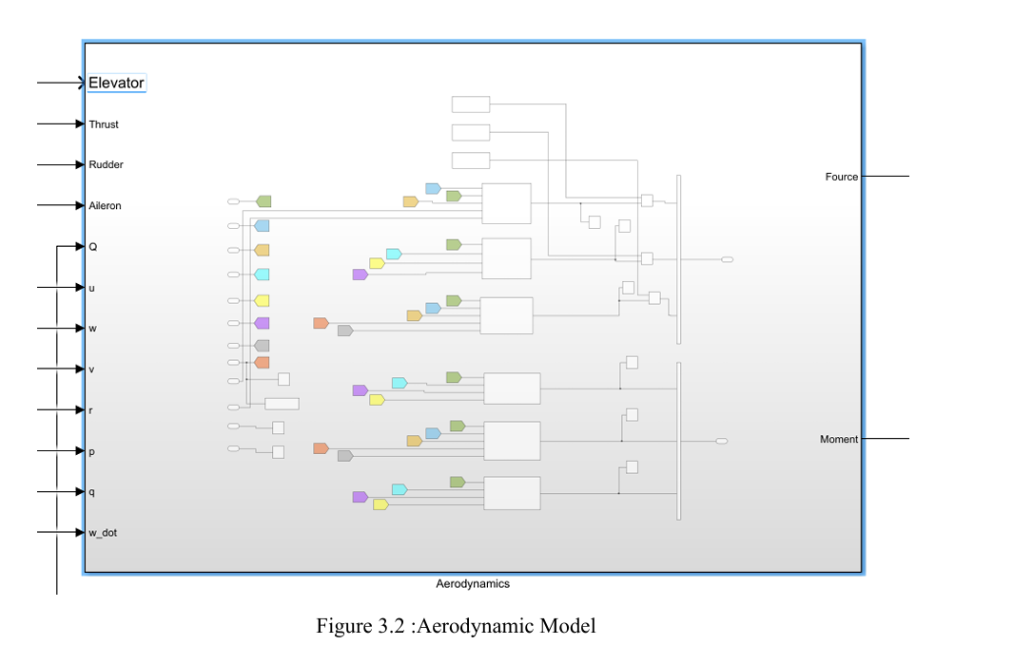
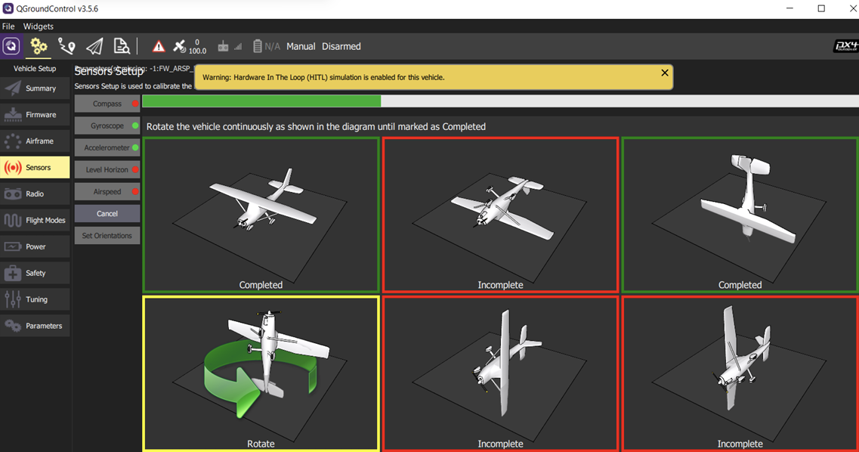
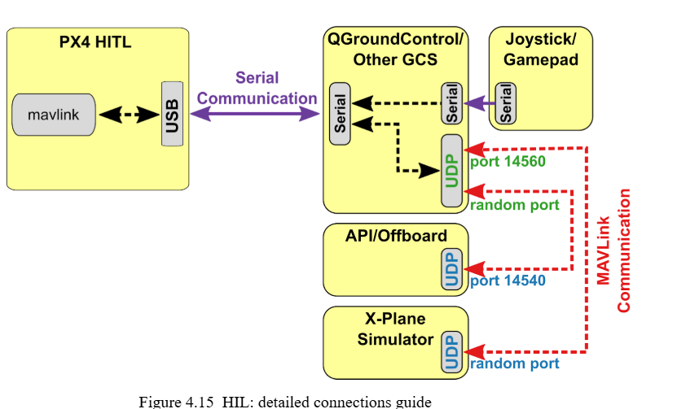
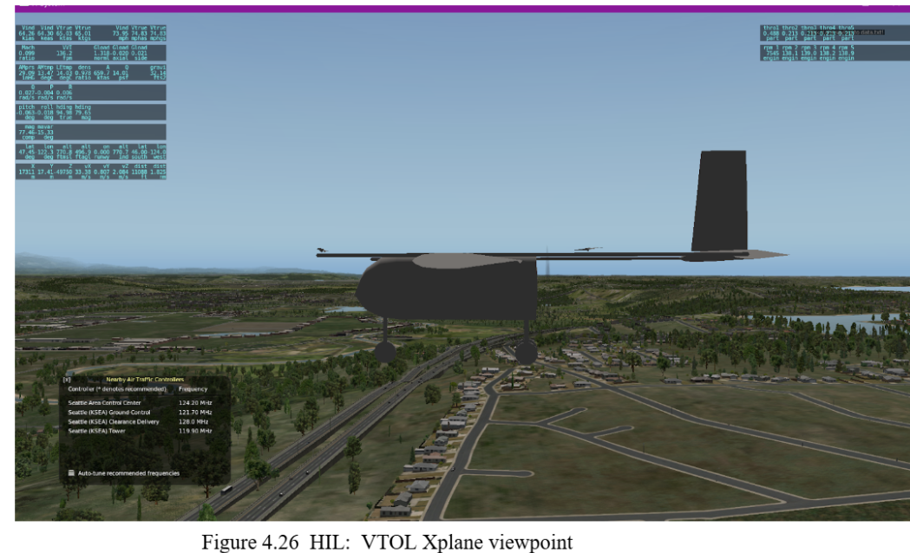
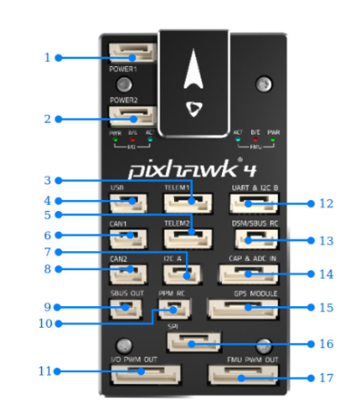
これまでのプロジェクト
まずはSimulinkとMATLABでUAVのダイナミクスモデルを作成しました。
Pixhawk の くみこみ と PX4 ソフトウェア を つかって
QGroundControl が それと バーチャルシミュレーターのX-Planeの 間の 中継として(relay) Data を送る・受け取る をおこないました
Plane Maker の X-Plane の中で カスタム 飛行機を作って (VTOL Design)
フライトテストをして, りりく, ちゃくりく, じゅんこうちゅう (take off, landing, cruise) ひこう あんていせい を チェックしました
それから、SimulinkでSIL コント 制御システムじっそうしました
Hardware-in-the-Loop Simulation Approach with PX4
ステップの流れ
Notes:
QGroundControl wa Pixhawk to X-Plane no aida no chuukei toshite tsukaimashita. Data no soushin to jushin o okonaimashita.

Slide 6
これまでのプロジェクト
ずはSimulinkとMATLABでUAVのダイナミクスモデルを作成しました。
Pixhawk の くみこみ ソフトウェア を つかって
QGroundControl が それと バーチャルシミュレーターのX-Planeの 間の 中継として(relay) Data を送る・受け取る をおこないました
Plane Maker の X-Plane の中で カスタム 飛行機を作って (VTOL Design)
フライトテストをして, りりく, ちゃくりく, じゅんこうちゅう (take off, landing, cruise) ひこう あんていせい を チェックしました
それから、SimulinkでSIL コント 制御システムじっそうしました
Hardware-in-the-Loop Simulation Approach with PX4
ステップの流れ
Notes:
きょうは、宇宙ロボットの制御について説明します。 特に、回転しているターゲットを安全に捕まえる方法を研究しました。
この研究では、1つの制御方法で、すべての工程に対応できるシステムを提案しました。
🔤 Romaji
Kyou wa, uchuu robotto no seigyo ni tsuite setsumei shimasu. Toku ni, kaiten shite iru taagetto o anzen ni tsukamaeru houhou o kenkyuu shimashita.
Kono kenkyuu de wa, hitotsu no seigyo houhou de, subete no koutei ni taiou dekiru shisutemu o teian shimashita.
In this research, I proposed a system that can handle all phases using one control method.
🌍 English
Today, I will explain control of space robots. In particular, I studied a method to safely capture rotating targets.
In this research, I proposed a system that can handle all phases using one control method.
🔤 Romaji
🌍 English

Slide 8
これまでのプロジェクト
ずはSimulinkとMATLABでUAVのダイナミクスモデルを作成しました。
Pixhawk の くみこみ ソフトウェア を つかって
QGroundControl が それと バーチャルシミュレーターのX-Planeの 間の 中継として(relay) Data を送る・受け取る をおこないました
Plane Maker の X-Plane の中で カスタム 飛行機を作って (VTOL Design)
フライトテストをして, りりく, ちゃくりく, じゅんこうちゅう (take off, landing, cruise) ひこう あんていせい を チェックしました
それから、SimulinkでSIL コント 制御システムじっそうしました
Hardware-in-the-Loop Simulation Approach with PX4
ステップの流れ
Notes:
きょうは、宇宙ロボットの制御について説明します。 特に、回転しているターゲットを安全に捕まえる方法を研究しました。
この研究では、1つの制御方法で、すべての工程に対応できるシステムを提案しました。
🔤 Romaji
Kyou wa, uchuu robotto no seigyo ni tsuite setsumei shimasu. Toku ni, kaiten shite iru taagetto o anzen ni tsukamaeru houhou o kenkyuu shimashita.
Kono kenkyuu de wa, hitotsu no seigyo houhou de, subete no koutei ni taiou dekiru shisutemu o teian shimashita.
In this research, I proposed a system that can handle all phases using one control method.
🌍 English
Today, I will explain control of space robots. In particular, I studied a method to safely capture rotating targets.
In this research, I proposed a system that can handle all phases using one control method.
🔤 Romaji
🌍 English

Slide 9
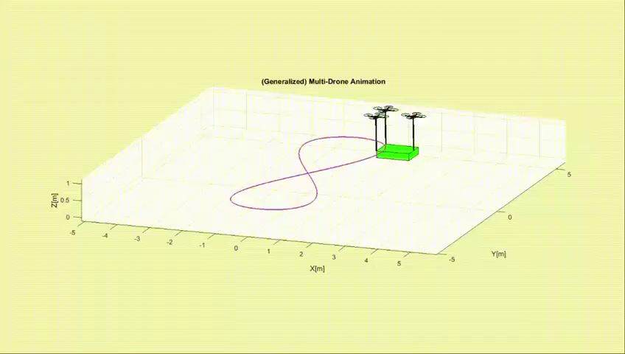
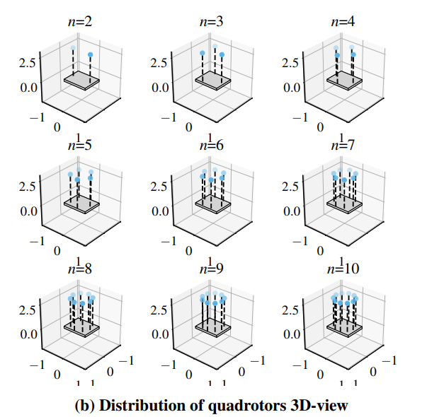
3) Swarm quadrotor carrying payload control and configuration
Notes:
Mazu wa, baransu ga toreru drone no config o kimemashita. Sono tracking gemortic controller path wo shinikui ha track wo dekimashita

Slide 10
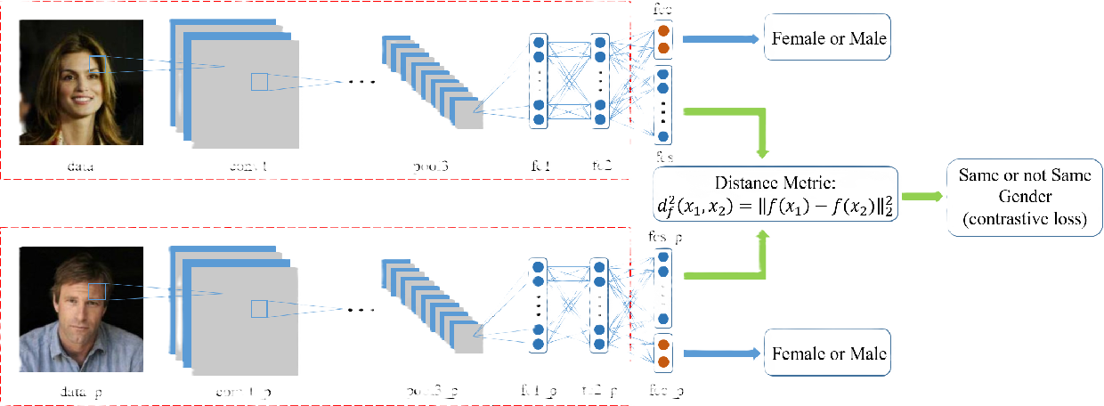
Other projects(old)
C++
- 配送(（はいそう)会社のためのプロトタイプです。 OOP と、linked lists、stacks、priority queues などのdata structuresを使って、 荷物(にもつ)の受け取り(うけとり)と配達を(はいたつ)行います.
Deep Learning Algorithms
- FaceNet で顔認識(かおにんしき)をしました
- autoencodersで image denoisingしました
YOLO を使って いろいろな ver比較(ひかく)
しました
GRU で天気を予測（よそく）しました
Original image
Image with noise
Denoised image
Notes:
A prototype for a shipping company to receive and deliver cargo using
OOP, and various data structures such as linked lists, stacks, and priority queues.
（はいそうがいしゃ

Slide 11
ありがとうございます
これからもっと学んで、チームに貢献したいです。
Notes:
Arigatou gozaimasu. Kore kara motto manande, chiimu ni kouken shitai desu.

